Slide 1

Волонтёрские отряды
Первых
Название отряда «Монолит»
Наименование образовательной организации МБОУ СОШ № 31 им. Г.А. Бердичевского
ФИО педагога-куратора Корнеева Анна Фаритовна
Контактные данные педагога-куратора 8-903-348-88-71
Первые 2023

Slide 2

Задание 1.1.
Лозунг – наша сила в Единстве!
Миссия отряда - открытость и единение в команде дает силы, возможности
и вдохновение на покорение новых вершин. Своим примером привлекать
сверстников, увеличивая число людей, занимающихся волонтерской
деятельностью, для улучшения качества жизни всего человечества в целом.
Ссылка на группу отряда в социальной сети «Вконтакте»
https://vk.com/wall-128033233_4739
Направления деятельности отряда:
Событийное волонтерство
Экологическое волонтерство
Спортивное волонтерство
Культурное волонтерство
Социальное волонтерство
Количество участников отряда 20
Первые 2023

Slide 3
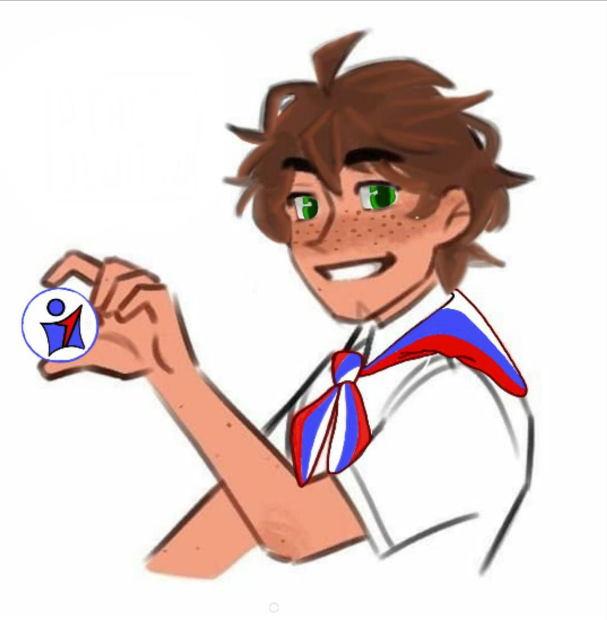
Задание 1.1.
Описание элементов имиджа отряда
Круглый логотип с фигуркой человека в центре- символизирует единение людей в один целостный механизм, стремящихся к общей цели.
Форма одежды: белая футболка с галстуком триколор под цвета логотипа.
Нагрудный значок отряда.
Обозначение цветов:
Белый – чистота намерений.
Синий - единство, надежность, решительность.
Красный – лидерство, настойчивость, упорство.
Первые 2023

Slide 4
Задание 1.1.
Цель: развитие у учащихся высоких нравственных качеств путем пропаганды идей добровольного труда на благо общества и привлечению учащихся к решению социально-значимых задач.
Задача:
1. Популяризация идей добровольчества в МБОУ СОШ № 31
2. Создание оптимальных условий для распространения волонтерского движения и активизации учащихся в социально-значимых акциях.
3. Вовлечение учащихся в мероприятия связанные с оказанием помощи и поддержки различным группам населения.
4.Организация обучающих семинаров для участников волонтерской деятельности.
5. Содействие всестороннему развитию обучающихся.
6. Участие в подготовке и проведении массовых социально- культурных, информационно-просветительских и спортивных мероприятиях.
Первые 2023

Slide 5
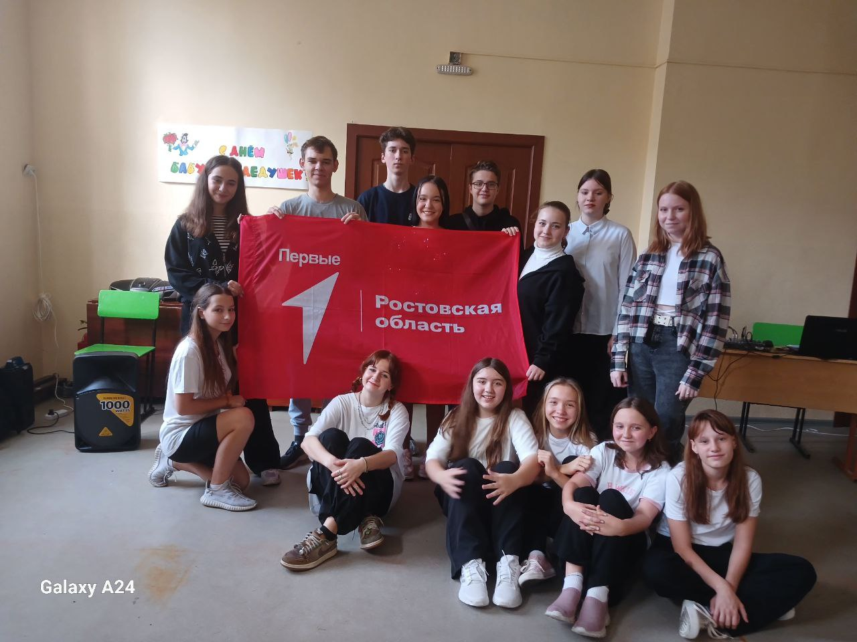
Задание 1.1.
1. В отряде принят демократичный стиль лидерства, который отражает систему коммуникации:
2. Лидер обсуждает намеченные цели и способы их достижения с участниками отряда, консультируется, поддерживает позитивный настрой.
3. Способ разрешения конфликтов СОТРУДНИЧЕСТВО и КОМПРОМИСС - учит сдерживать эмоции, выслушать другую сторону, правильно излагать суть своих интересов.
4. Отряд живет по принципу ЕДИНСТВА, не разделяясь на гендерные и межнациональные отношения.
Первые 2023

Slide 6
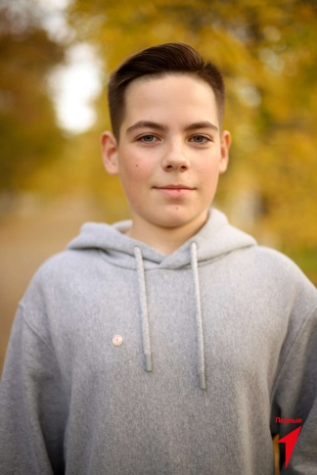
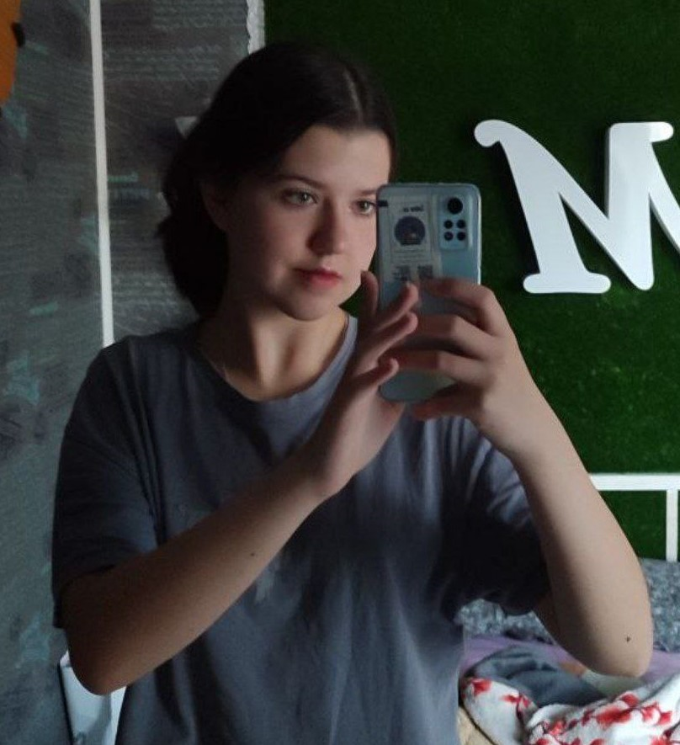
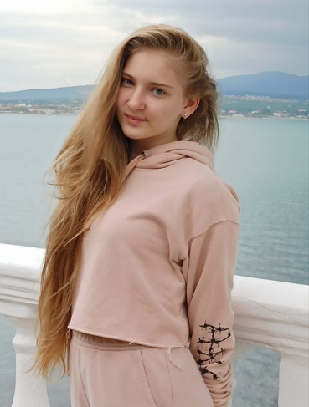
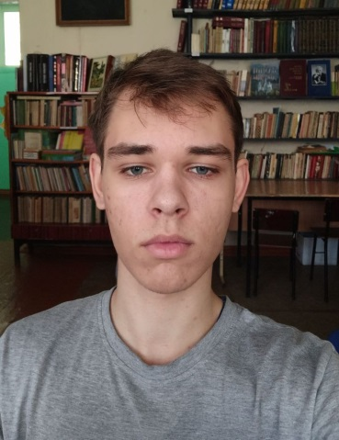
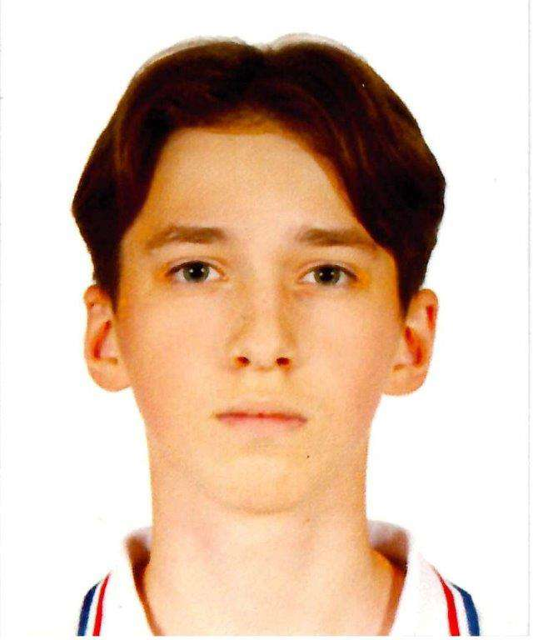
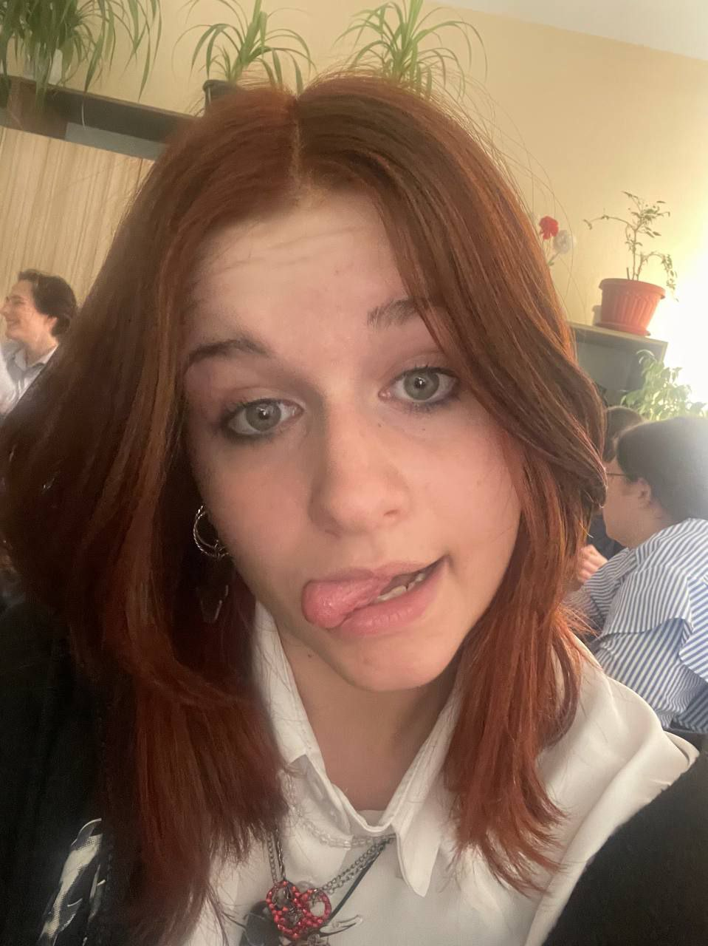
Задание 1.1.
Самойлов Кирилл Хеирбекова Моника Дьякова Екатерина Смирнов Артем Амеженко Дмитрий Лопатина Ксения
Командир отряда Декоратор-оформитель Куратор: социальное Куратор: Куратор: культурное Куратор: спортивное
Куратор: событийное Пресс-секретарь волонтерство Эко-волонтерство волонтерство волонтерство волонтерство
https://vk.com/wall-128033233_4748
Первые 2023

Slide 7
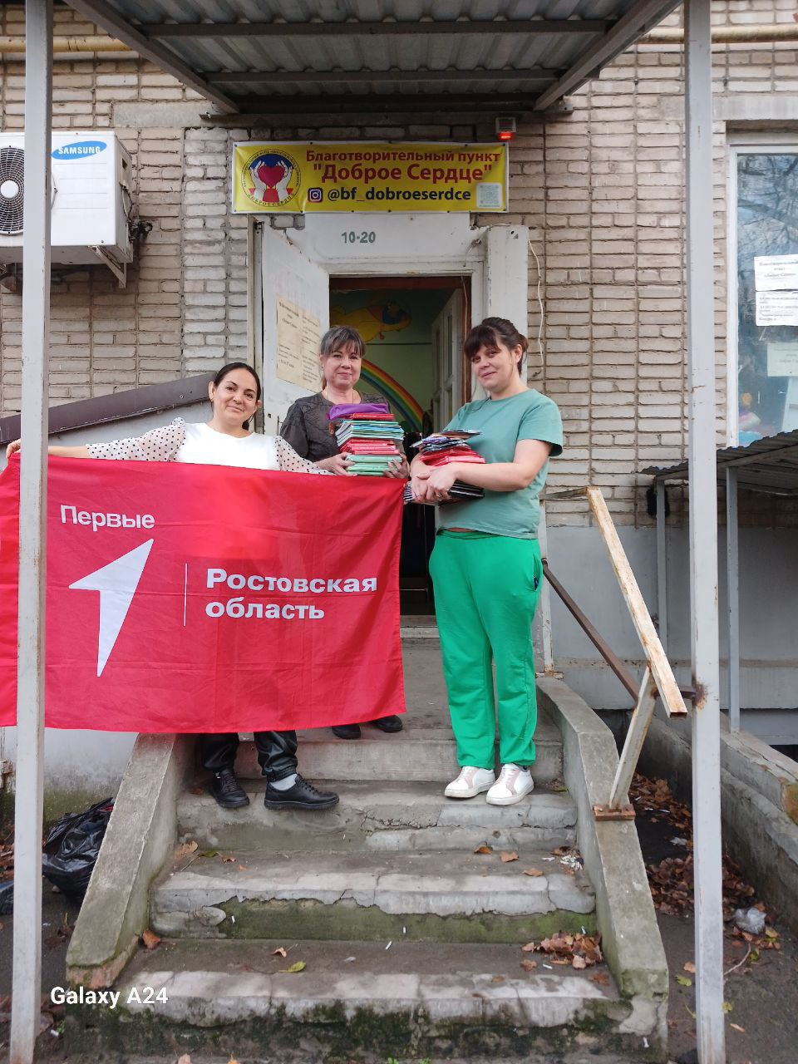
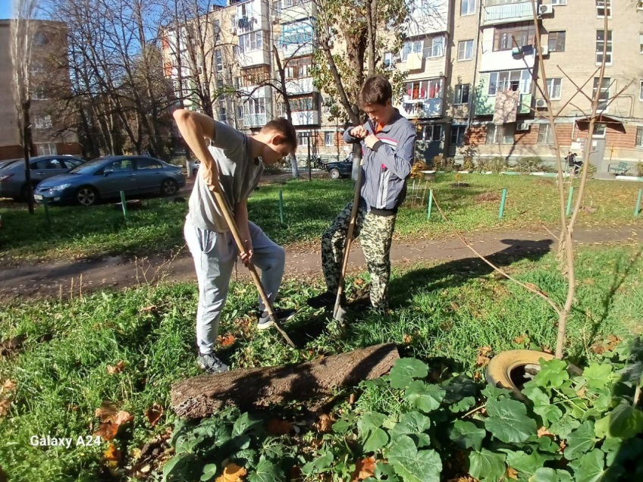
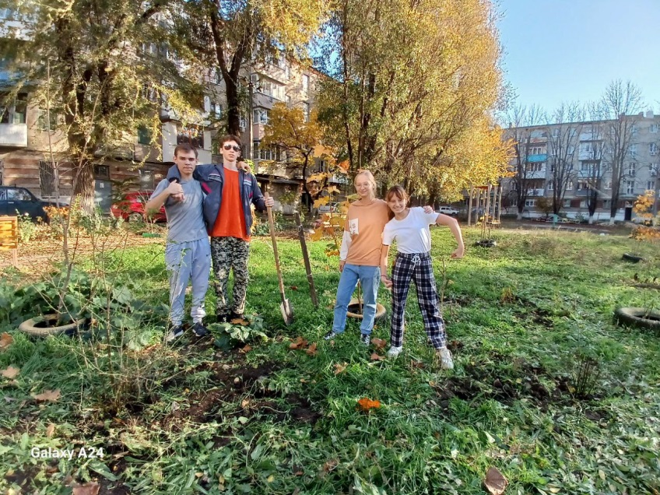
Задание 1.2.
Субботник на прилегающей придомовой территории ветеранов Помощь детям ДНР
https://vk.com/wall-128033233_4745 https://vk.com/wall-128033233_4741
Первые 2023

Slide 8
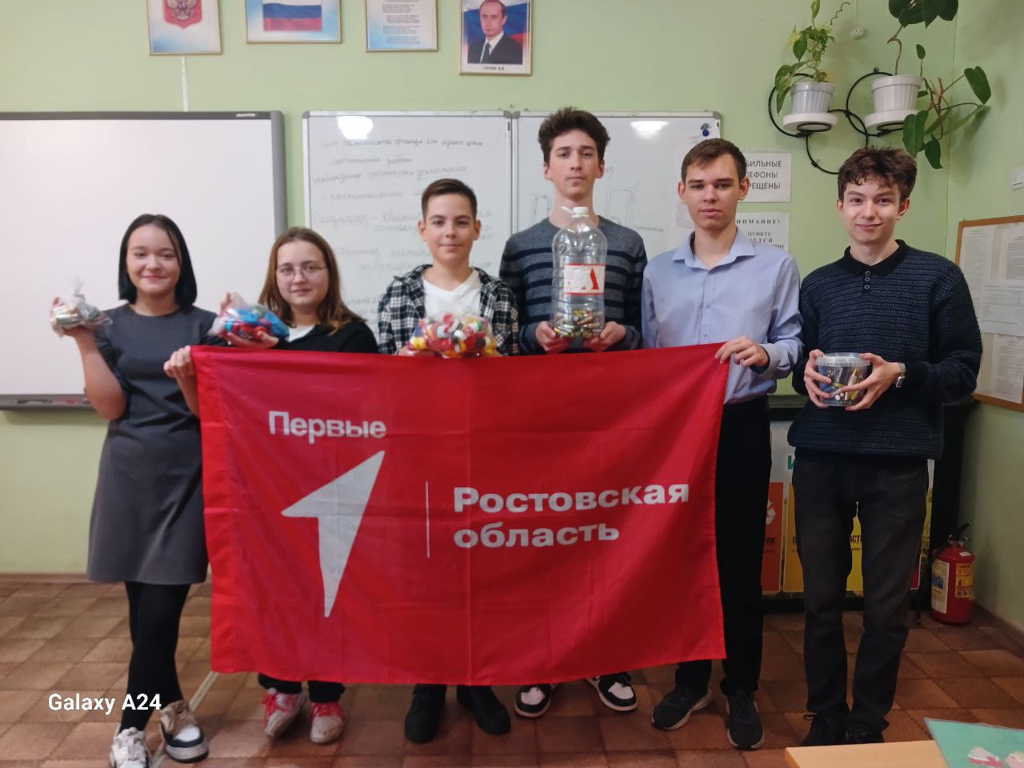
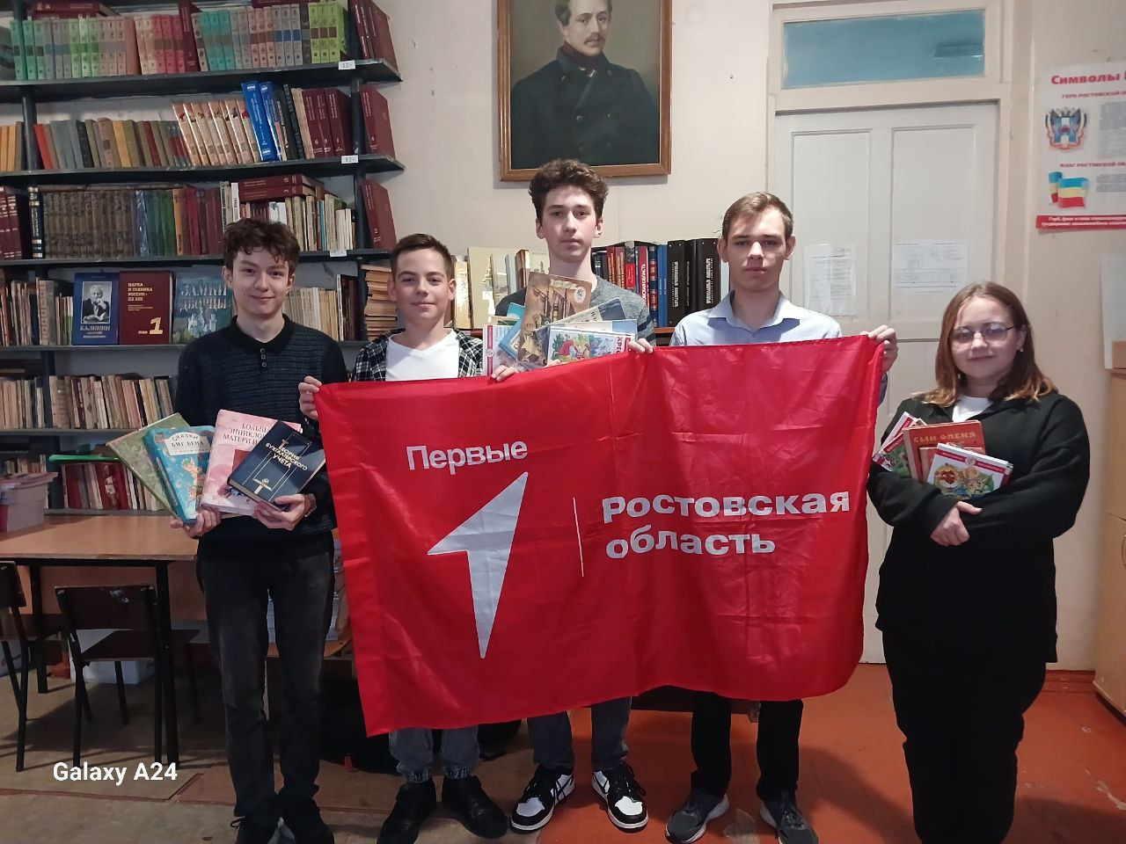
Задание 1.2.
Сбор макулатуры, крышек, батареек Подари книгу школьной библиотеке
https://vk.com/wall-128033233_4737 https://vk.com/wall-128033233_4736
Первые 2023

Slide 9
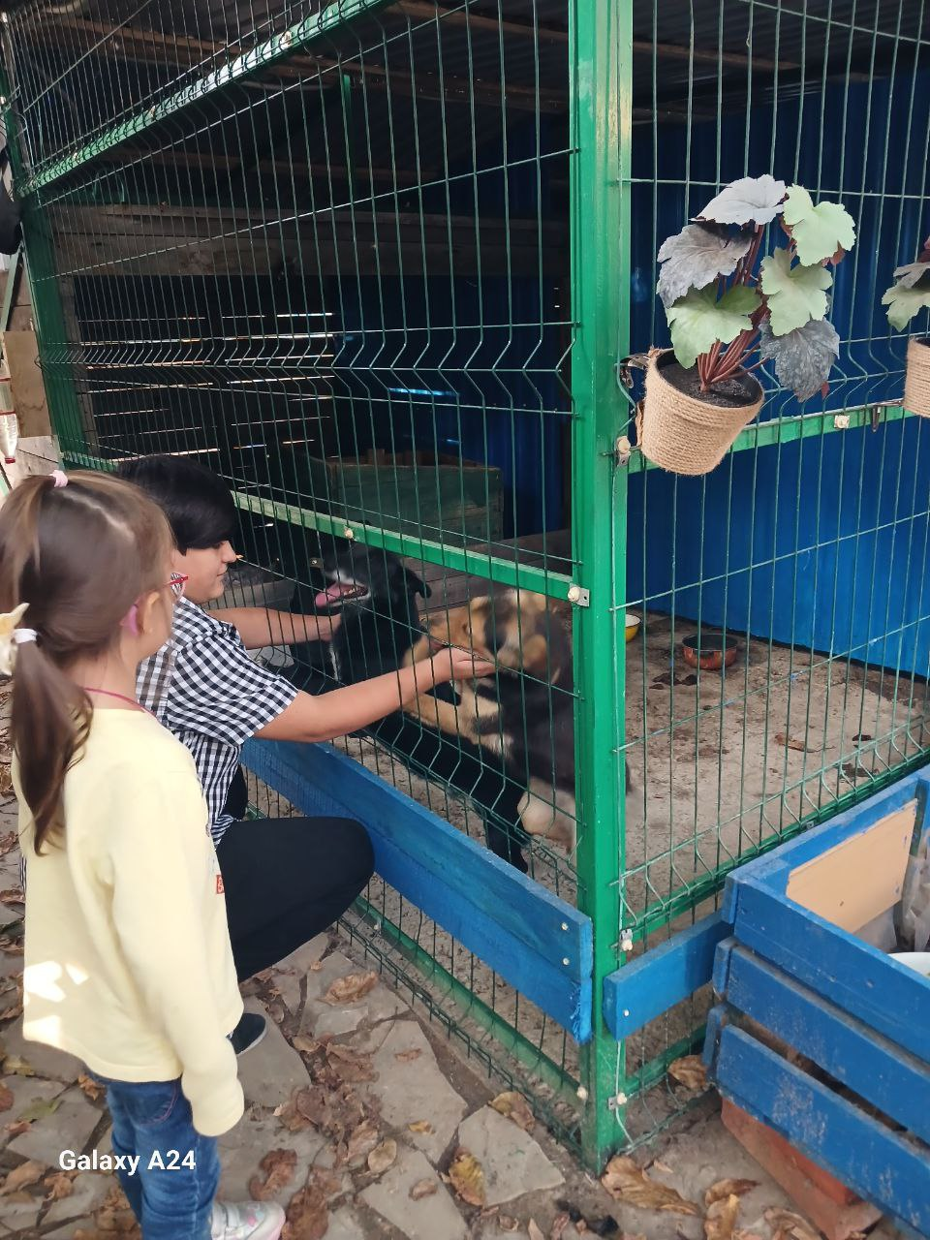
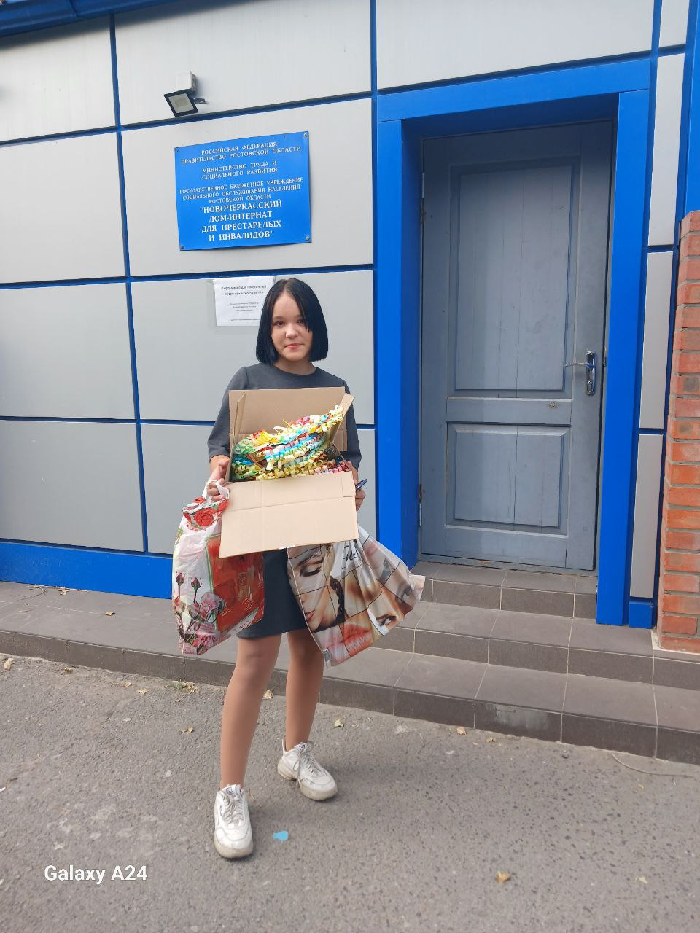
Задание 1.2.
Помощь приюту для животных «Дядя Феникс» Помощь старикам проживающих в доме-престарелых
https://vk.com/wall-128033233_4614 https://vk.com/wall-128033233_4614
Первые 2023

Slide 10
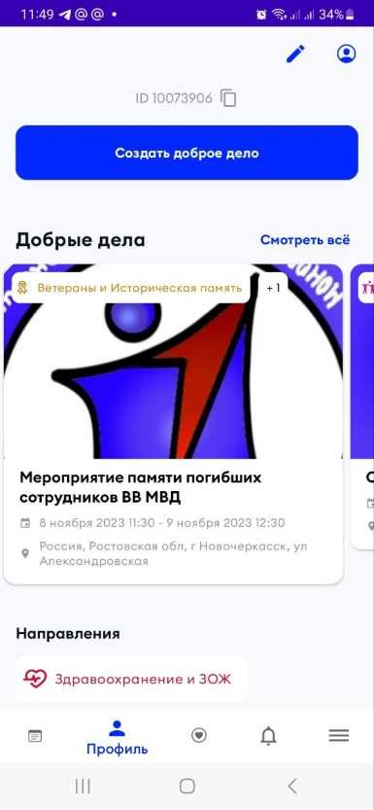
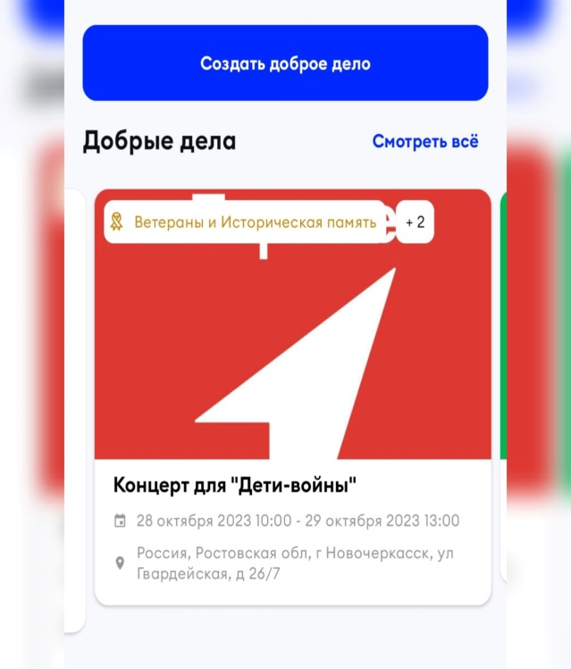
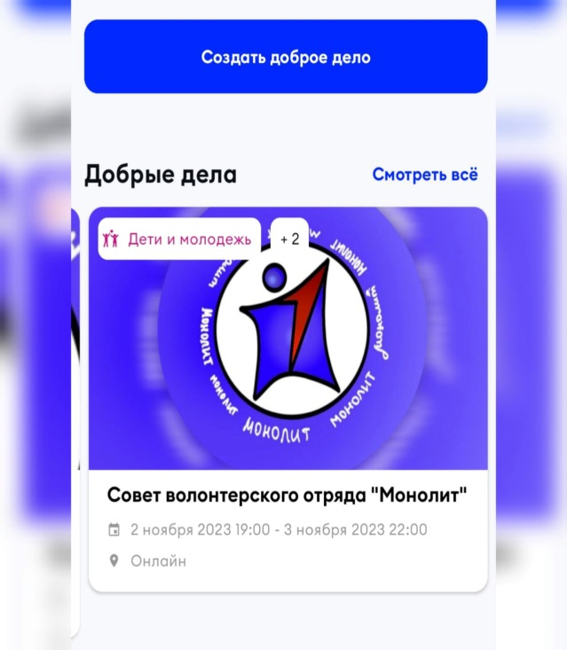
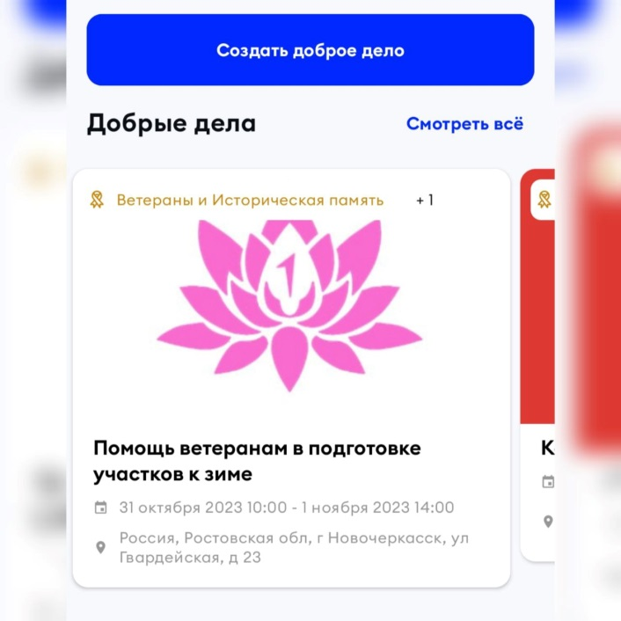
Задание 1.3.
Скриншот, подтверждающий заведение ближайших мероприятий отряда на аккаунте отряда на платформе ДОБРО.РУ
Первые 2023

Slide 11
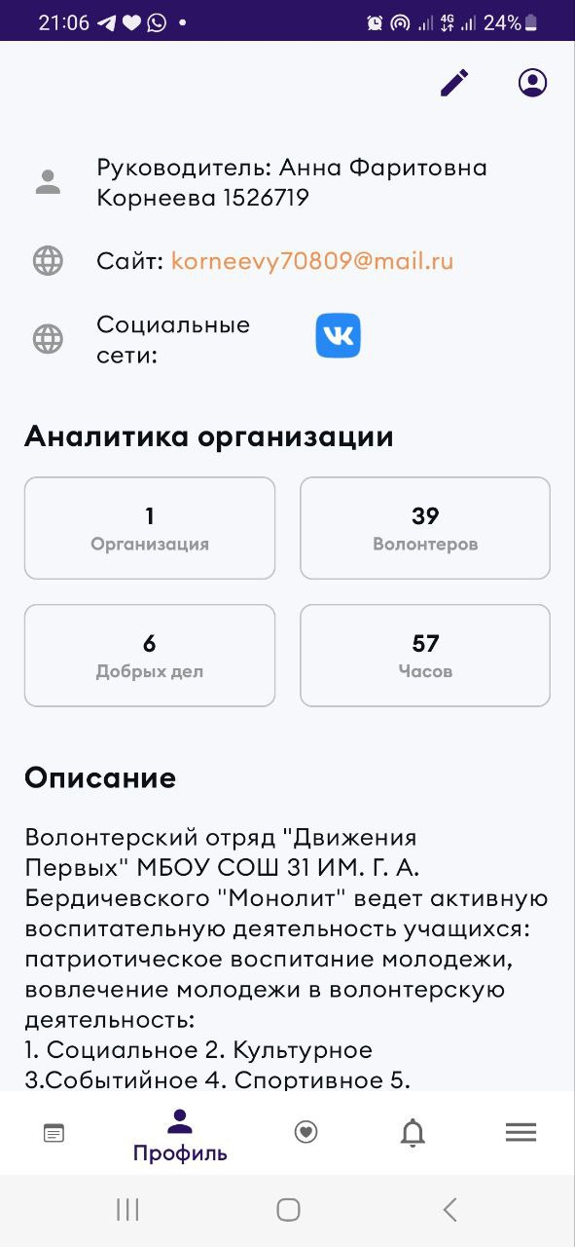
Задание 1.3.
Ссылка на страницу отряда на платформе ДОБРО.РУ
https://dobro.ru/event/10533915
Скриншот, подтверждающий присоединение всех участников отряда к аккаунту отряда на платформе ДОБРО.РУ
Первые 2023

